Slide 2
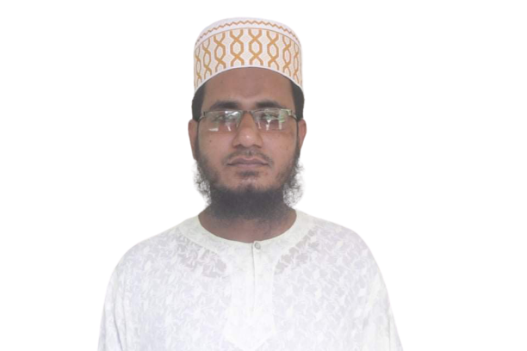
تعريف المعلم
محمد جعفر على
المحاضر اللغة العربية
المدرسة العالم الادرش برامبور.
ساندبور
رقم الجوال: 01814241162
E-mail: mzafaralicp@gmail.com

Slide 3
تعريف الدرس
الصف العالم
اللغة العربية الاتصالية
الوحدة الاولى
الدرس الثالث
التاريخ:11.04.2021

Slide 4
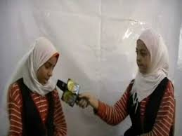
الحوار

Slide 5
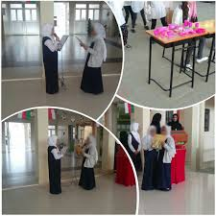
الحوار

Slide 6
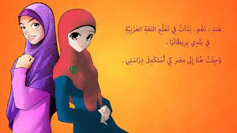
اعلان الدرس اليوم
الحوار بين الطالبتين

Slide 7
النتائج
يستطيع الطلاب بعد نهاية هذا الدرس .........
ان يبين الحوار بين الطالبتين باللغة العربية.
ان يقول حروف اللغة العربية جيدا.
ان يبين قواعد الكلام بين الناس بالعربية.
ان يكون الحوار مثل هذا الحوار.

Slide 8
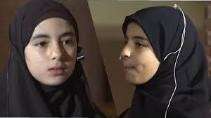
الحوار بين الطالبتين
فاطمة : السلام عليكم ورحمة الله.
مريم : وعليكم السلام ورحمة الله وبركاته.
فاطمة : انا فاطمة، من فضلك، ما اسمك يا اختي؟
مريم : انا مريم، كيف حالك يا فاطمة؟
فاطمة : الحمد لله ! انا بخير، شكرا، وانت؟
مريم : بخير، الحمد لله.
فاطمة : اعتقد انك طالبة جديدة.
مريم : نعم، التحقت بالمدرسة هذه السنة.
فاطمة : هل درست اللغة العربية من قبل؟
مريم : هذه اول مرة ادرس فيها العربية.

Slide 9
الحوار بين الطالبتين
فاطمة : انا درست العربية ثلاث سنوات فى هذه المدرسة.
مريم : لماذا تدرسينها مرة ثانيا، اذن؟
فاطمة : تعلمنا القراءة، والقواعد والترجمة، وما تعلمنا التحدث باللغة العربية.
مريم : ولكنك تتحدثين العربية الان جيدا.
فاطمة : تعلمت التحدث باللغة العربية هنا.
مريم : لا استطيع نطق الاصوات ق، ظ، ح جيدا.
فاطمة : هناك تدريبات صوتية جيدة فى مختبر اللغة.

Slide 10
الحوار بين الطالبتين
مريم : ولا استطيع التحدث باللغة العربية ولا افهم كلام المدرسة والطالبات، اريد ان اتعلم العربية جيدا. ماذا افعل؟
فاطمة : احفظى جزئا من القران الكريم، وبعض الاحاديث النبوية، وتحدثى بالعربية كثيرا.
مريم : هذه نصيحة مفيدة، مع هذا ماذا افعل ايضا؟
فاطمة : إستمعي إلى حوار عربي بالحاسوب او بالشريط ثم ردديه مرارا وتحدثي باللغة العربية مع أساتذتك وزملائك واقرئى الجرائد اليومية العربية والقصص العربية.
مريم : نصيحة ثمينة ! شكرا، جزاك الله ، سأتبعها انشاء الله تعالى.
فاطمة : إذن ستعلمي العربية جيدا.

Slide 11
العمل الازواجي
ماذا تفعل للتحدث باللغة العربية؟

Slide 12
التقييم
اكتب (صحيح) اذا كانت العبارة صحيحة او (خطأ ) اذا كانت العبارة خاطئة مع تصحيح الخطاء.
1-التحقت مريم بالمدرسة هذه السنة.
الاجابة: الصحيح
2-درست مريم العربية قبل؟
الاجابة: خطأ، والصواب:لا تدرس مريم العربية قبل.
3-تعلمت فاطمة التحدث باللغة العربية هنا.
الاجابة: الصحيح-
4- تفهم مريم كلام المدرسة والطالبات.
الاجابة: خطأ، والصواب:لا تفهم مريم كلام المدرسة والطالبات.

Slide 13
التقييم
إملا الفراغات في الجمل الاتية بكلمة مناسبة .
اعتقد انك طالبة ..........................
جديدة
انا درست العربية ........................ فى هذه المدرسة
ثلاث سنوات
مختبر اللغة
هناك تدريبات صوتية جيدة فى ..................
احفظى جزءا من ...................
القران الكريم

Slide 14
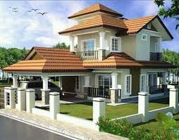
الواجب المنزلي
كون الحوار بين الطالبين.

Slide 15
شكرا جزيلا ولكم العافية. مع السلامة الى اللقاء –ان شاء الله تعالى

